Slide 1
ПРОЈЕКТНА НАСТАВА
ЗДРАВА ИСХРАНА
Ученици 1.разреда

Slide 2
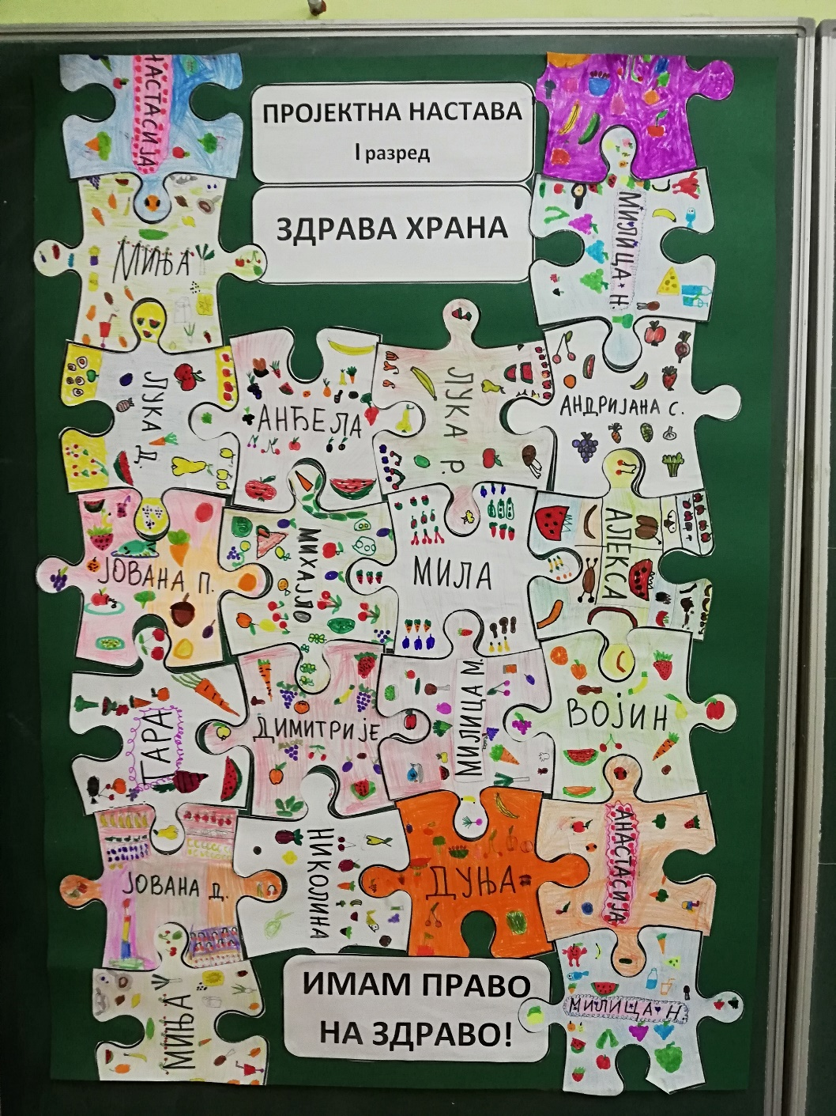
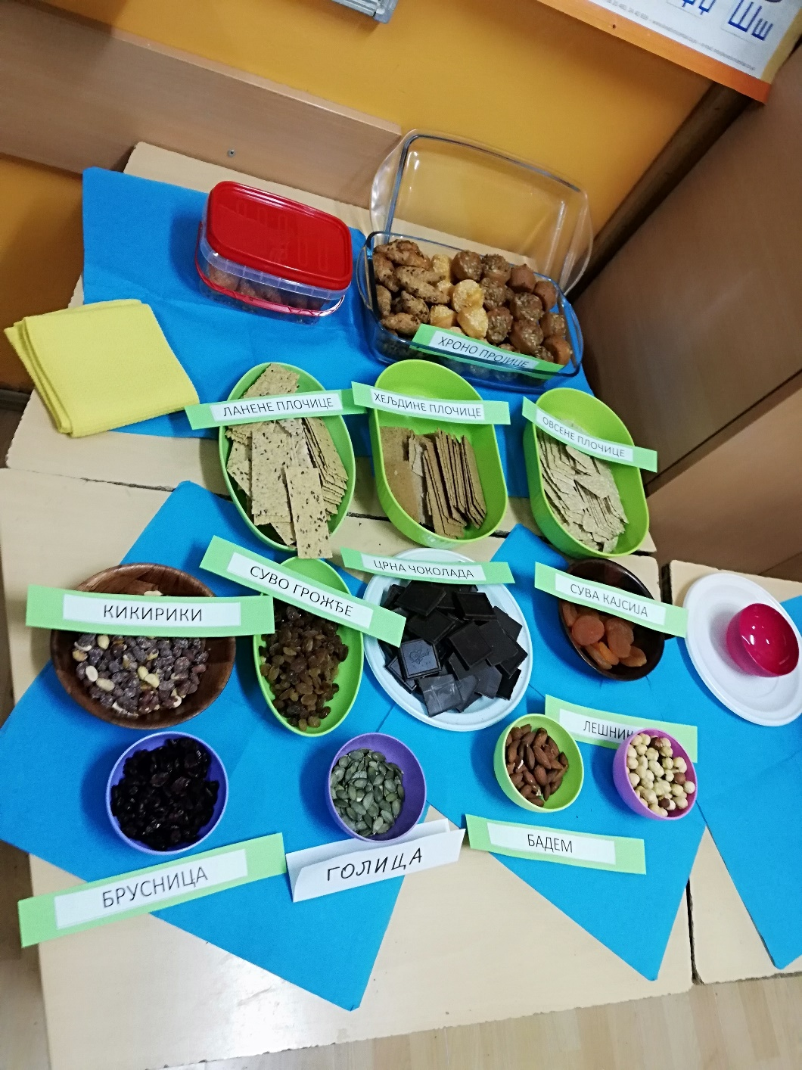
Имам право на здраво!
Неке здраве намирнице:

Slide 3
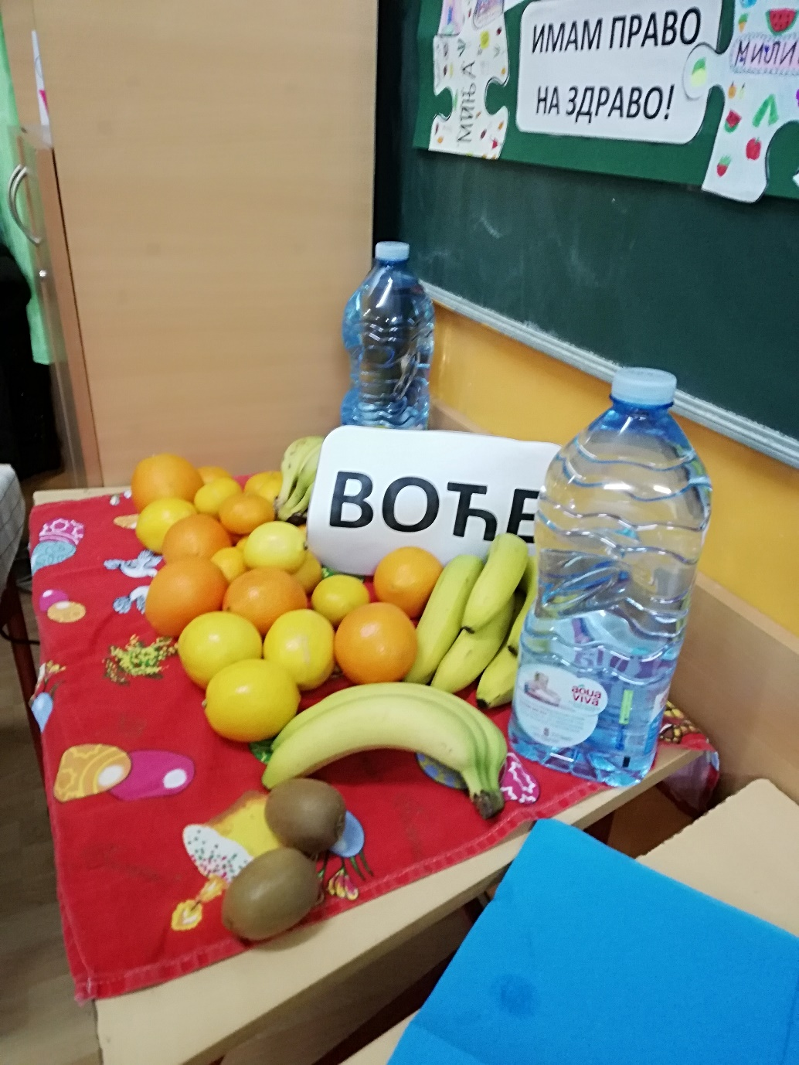
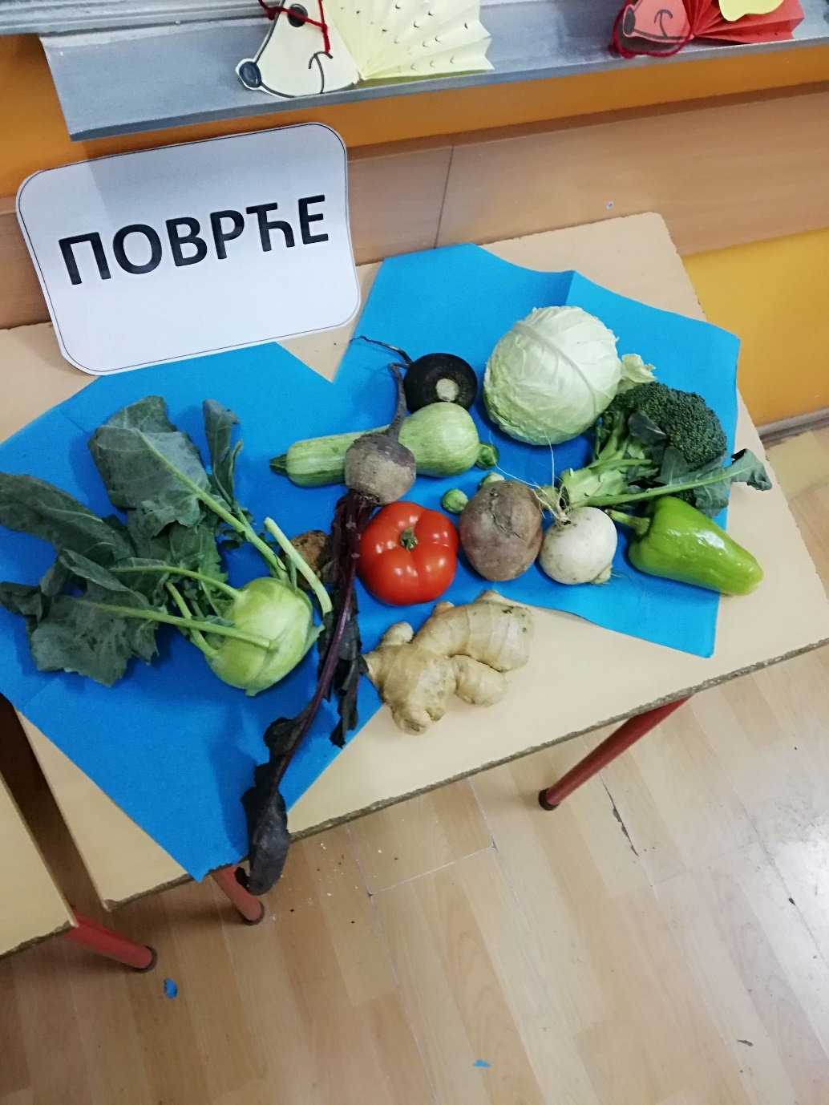
Мало воћа,
а и мало поврћа...

Slide 4
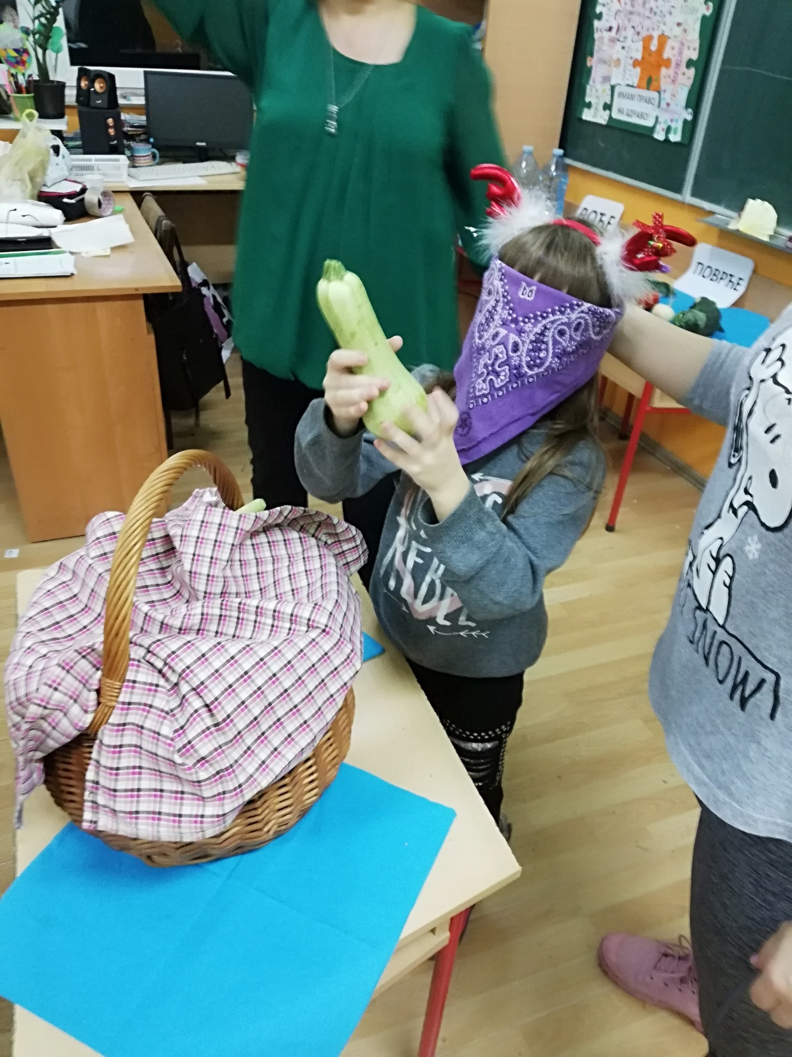
Све је лепше уз игру. ☺

Slide 5
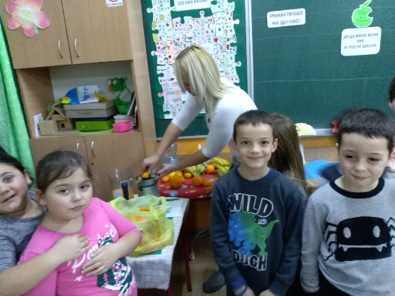
Најздравији је свеже цеђени сок.

Slide 6
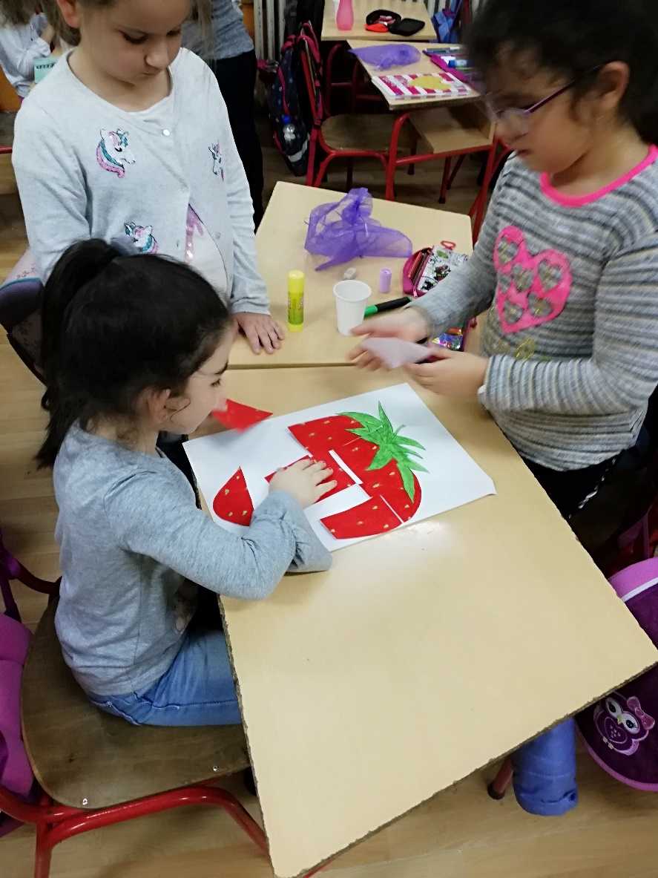
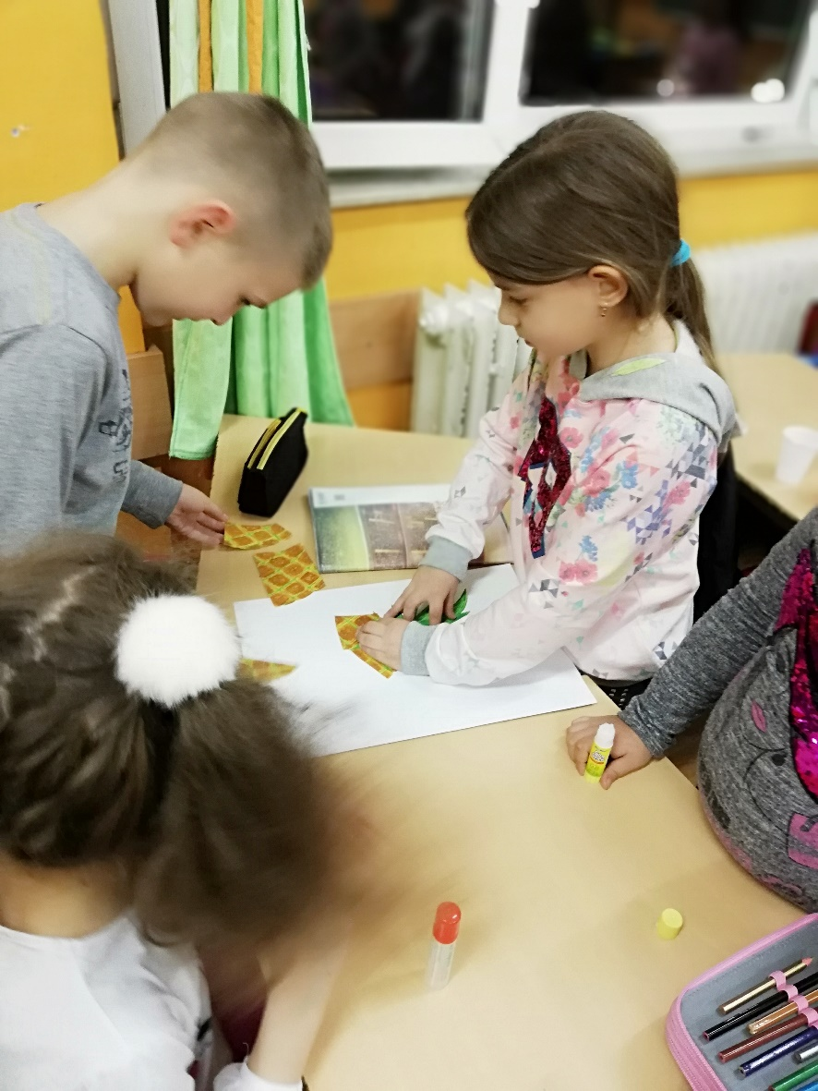
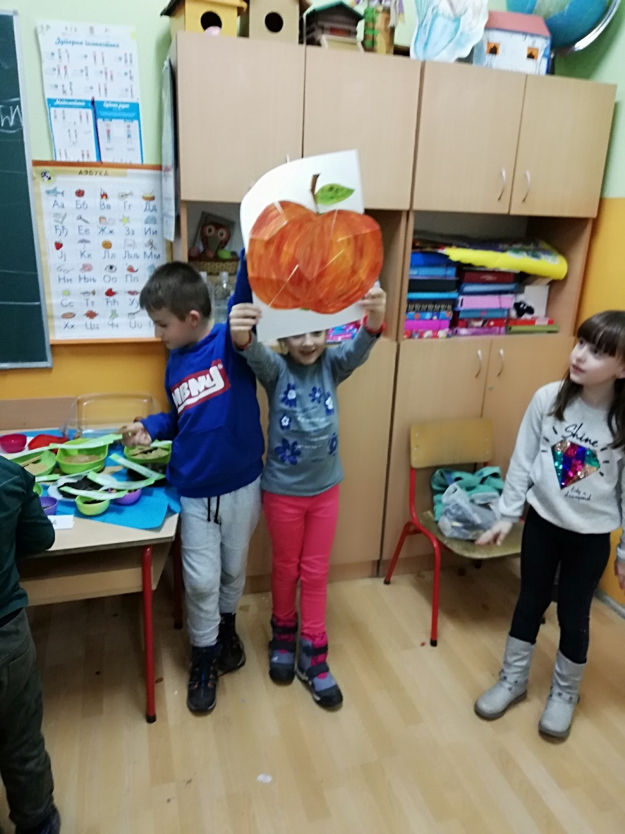
Креативности нам никад није фалило!

Slide 7
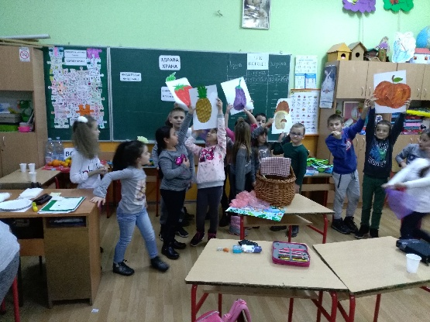
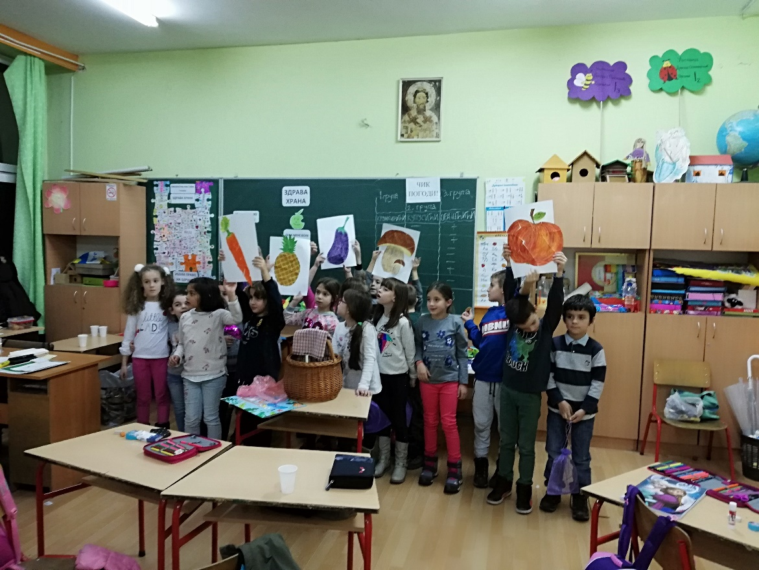
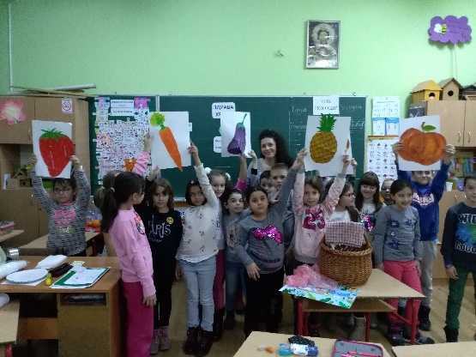
Ми се хранимо ЗДРАВО. ☺
А ви?

Slide 8
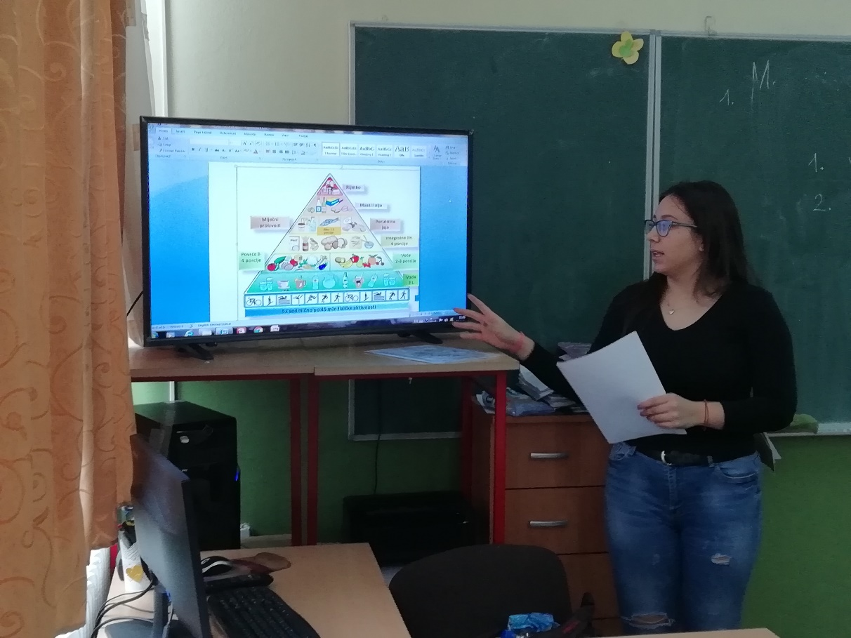
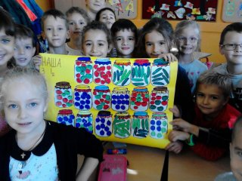
Да научимо нешто ново...
Ми ћемо да помогнемо!

Slide 9
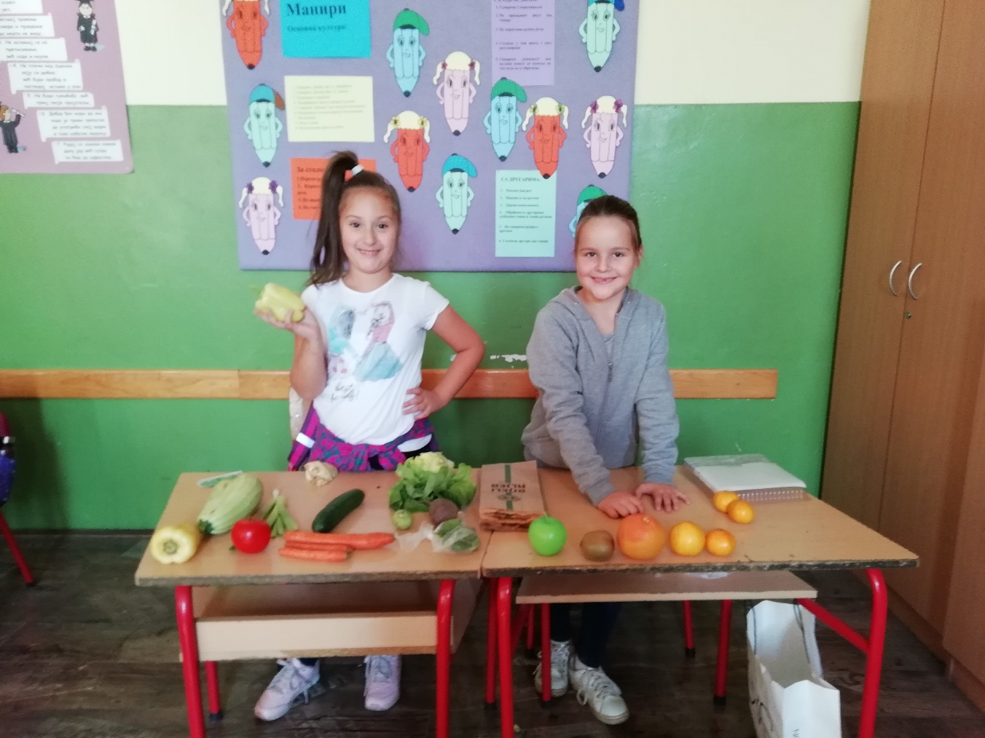
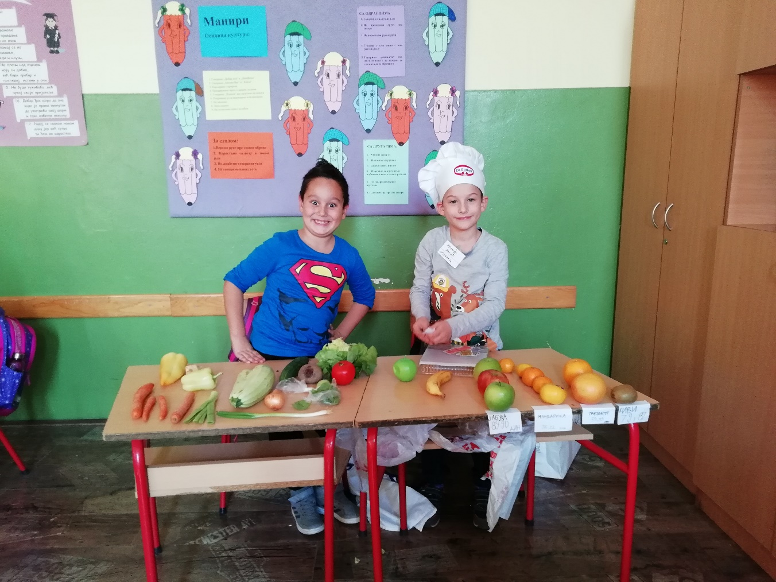
Ми имамо за свакога по нешто!

Slide 10
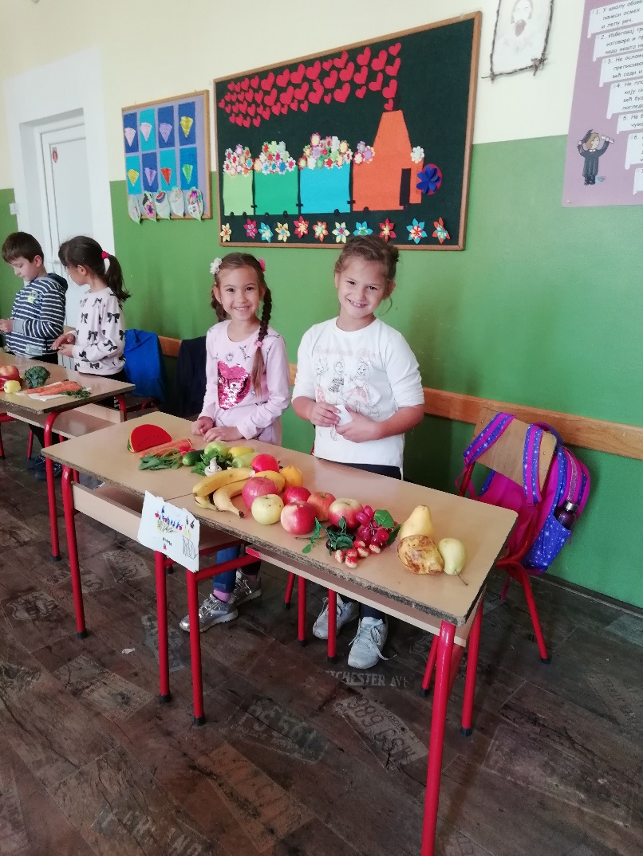
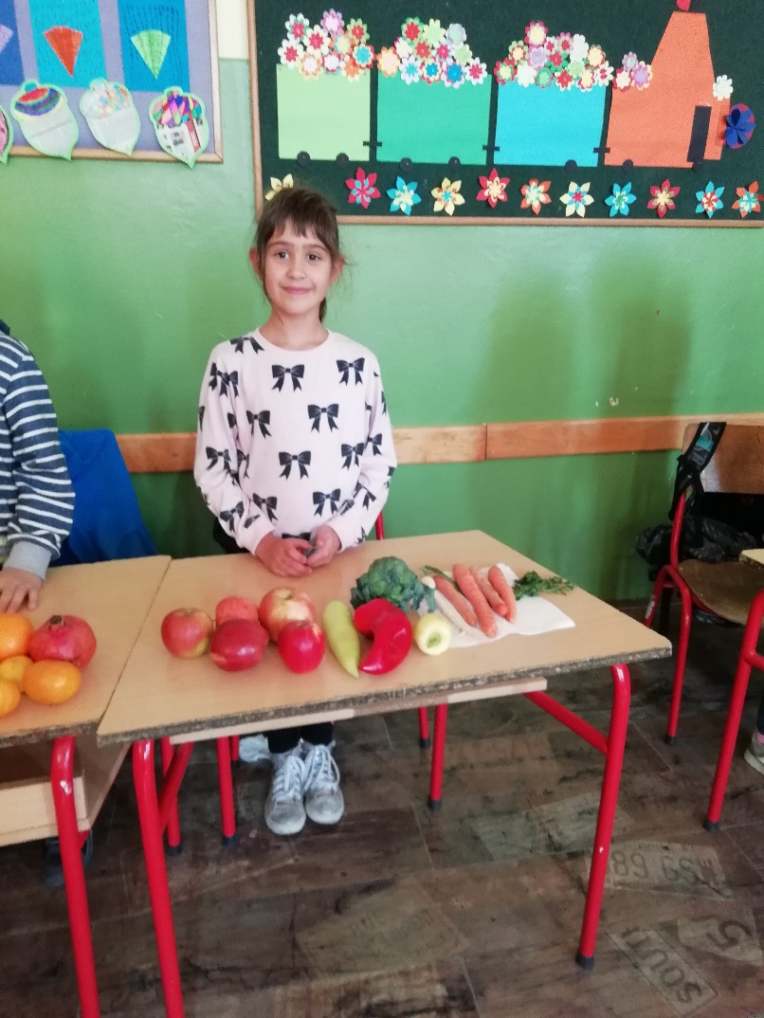
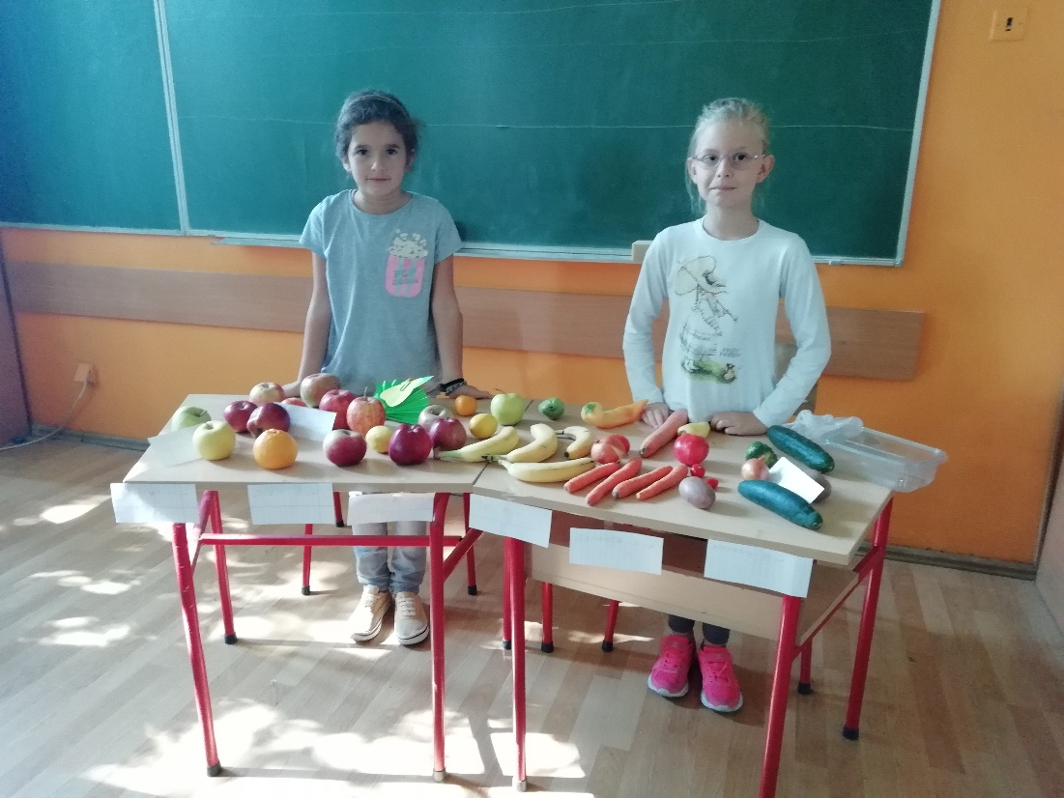
Бирајте!

Slide 11
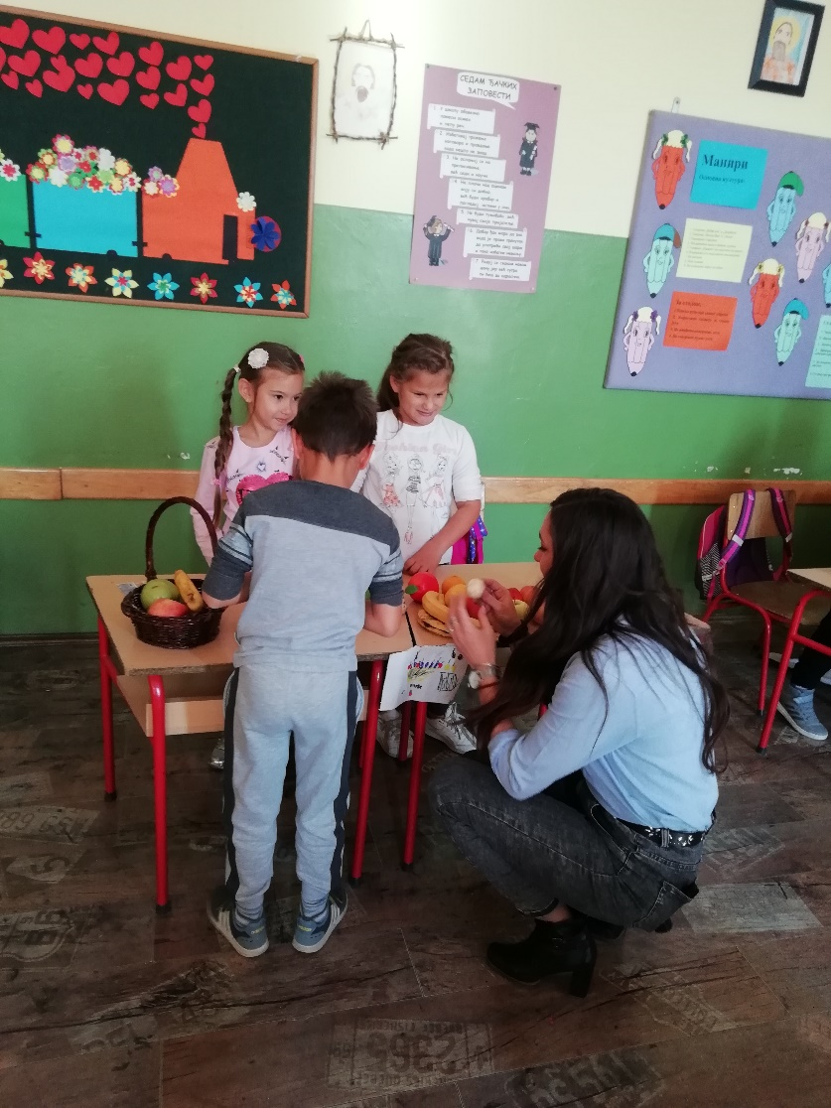
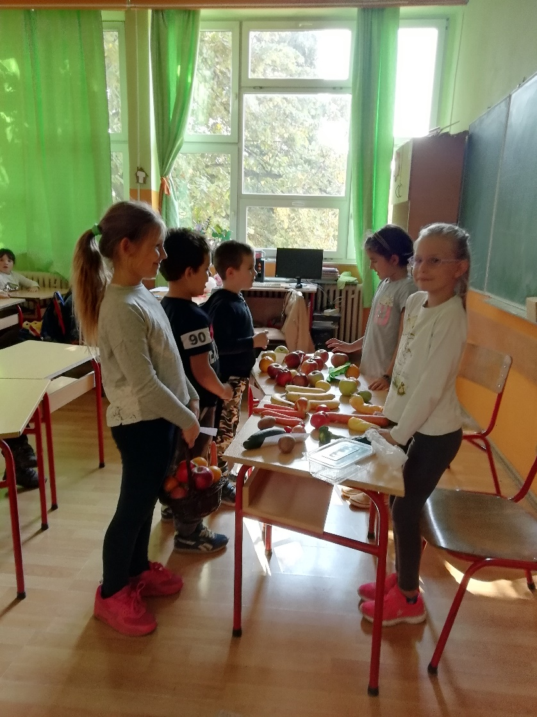
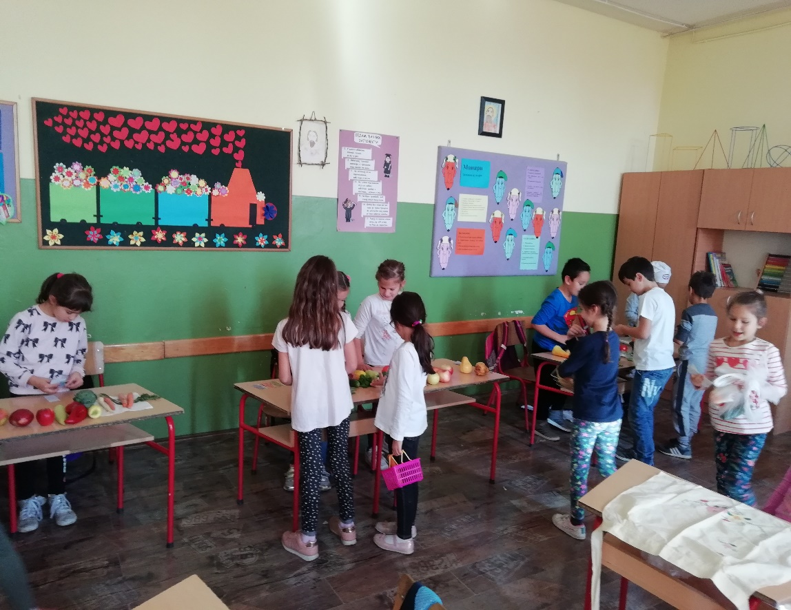
Посетили су нас и старији другари.

Slide 12
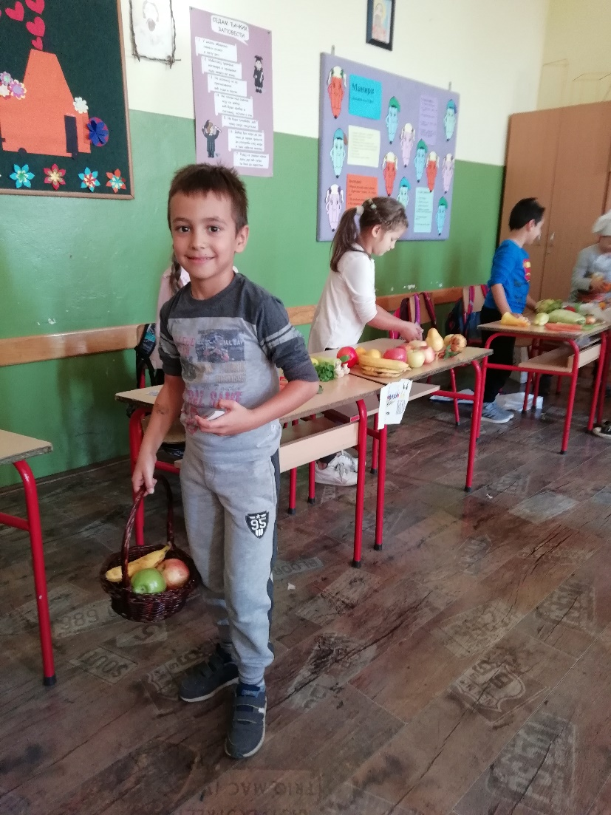
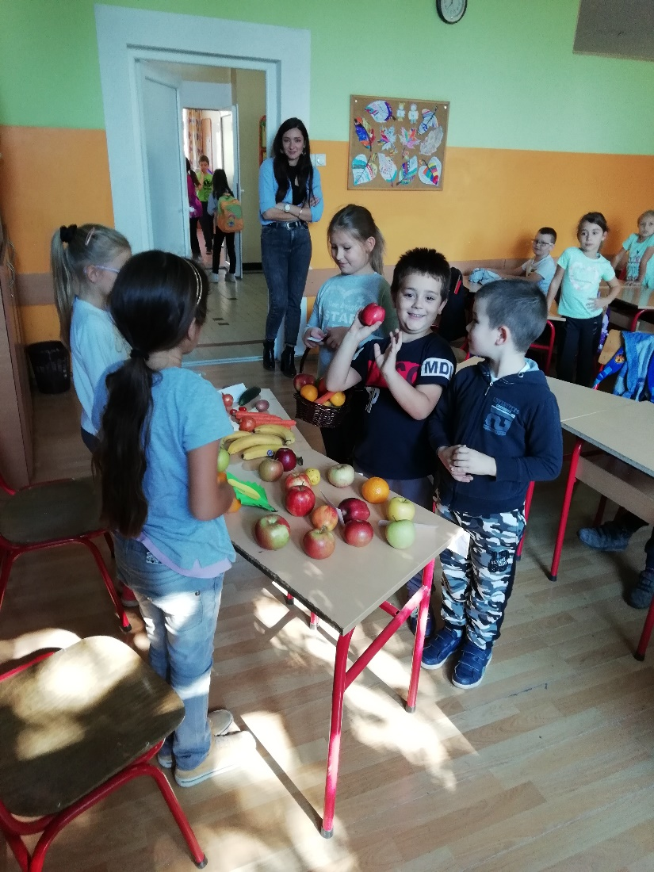
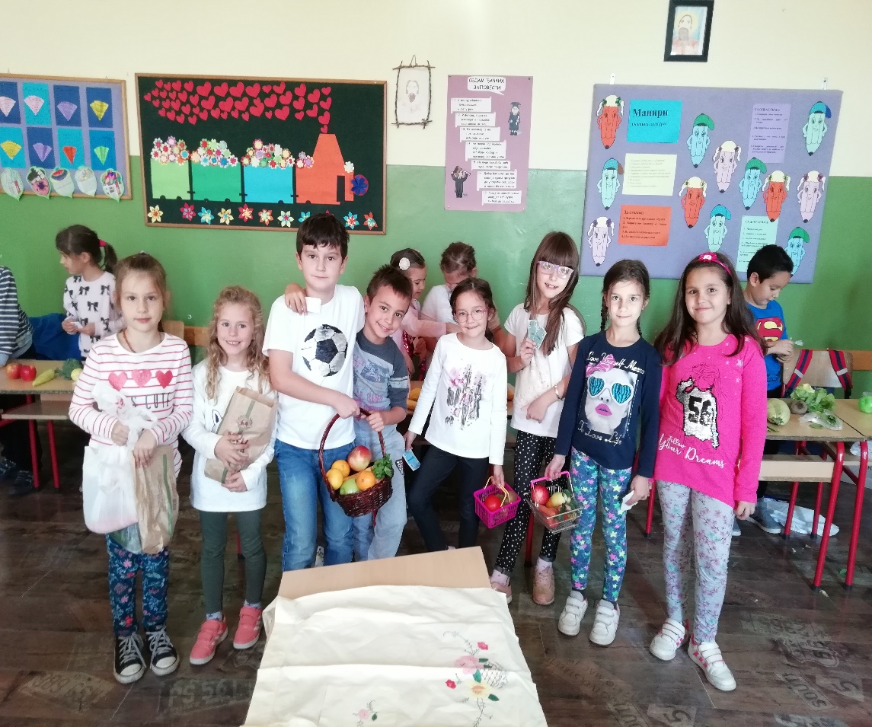
Ми смо изабрали шта волимо! ☺
И ја! ☺
И ја! И ја! ☺

Slide 13
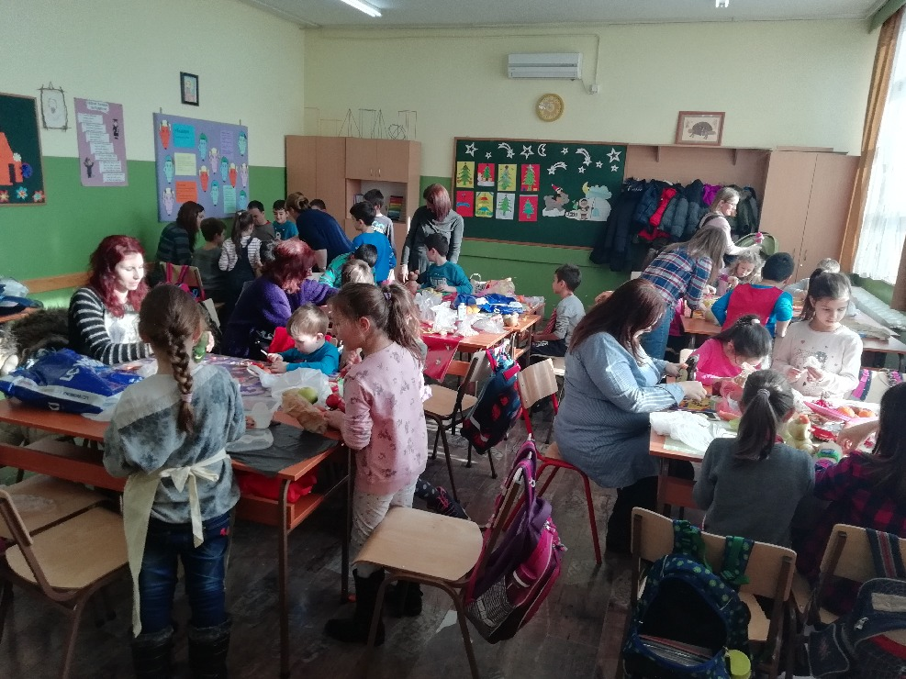
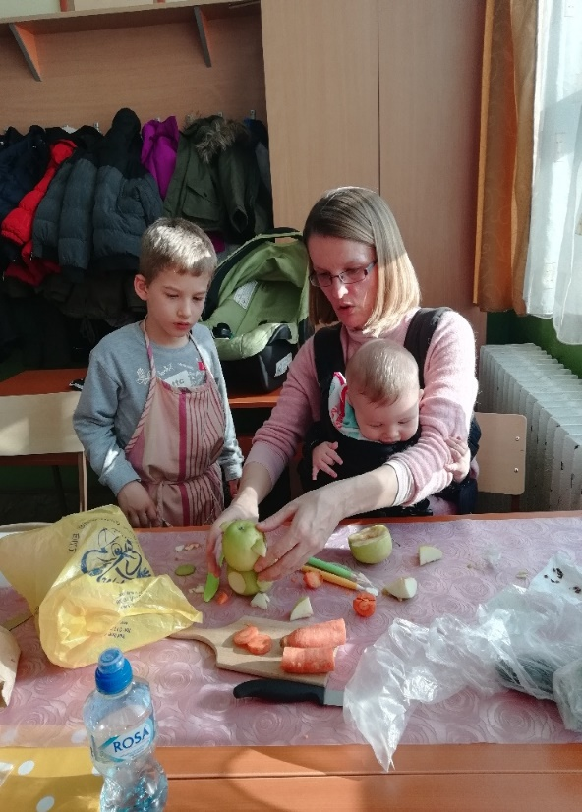
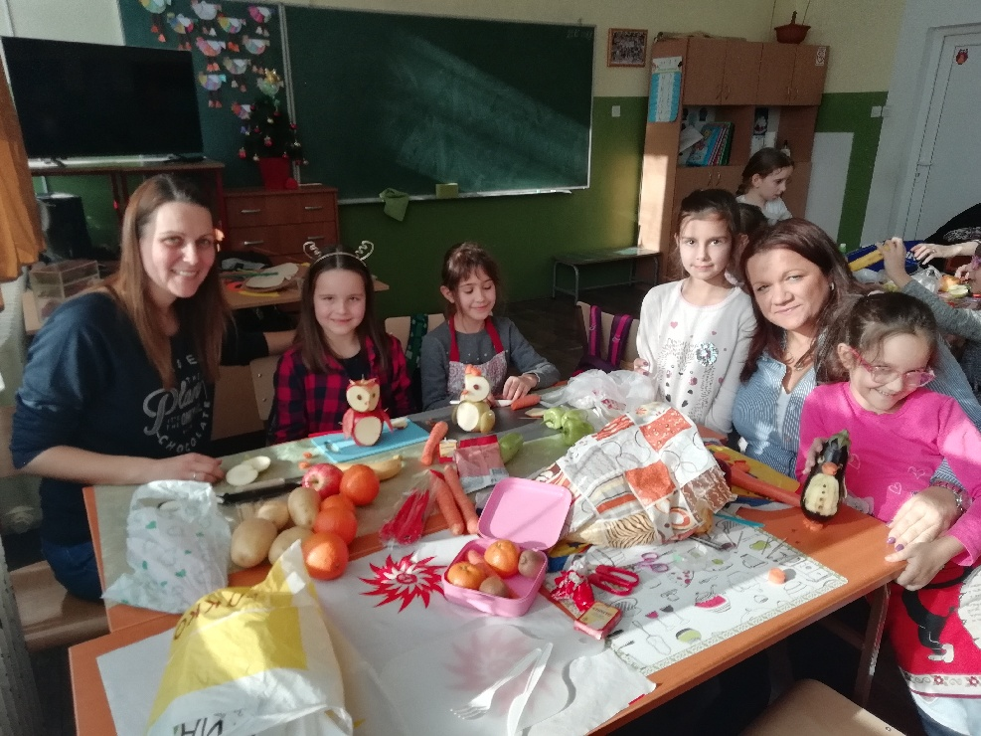
Ми смо одлучили да будемо креативни.

Slide 14
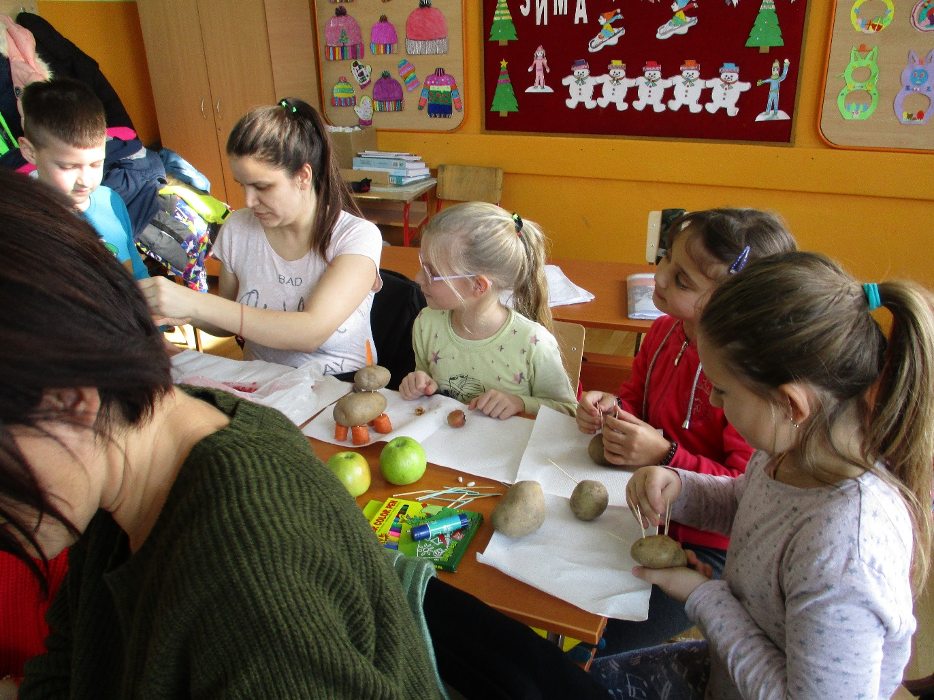
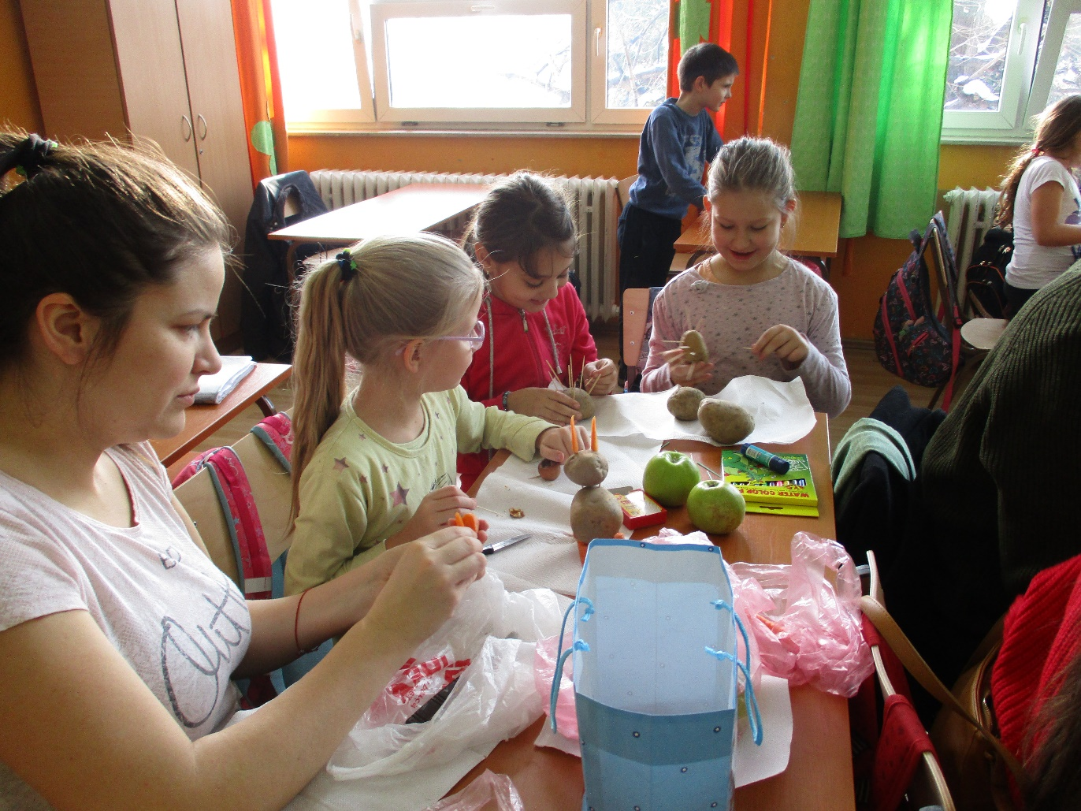
И ми смо били креативни.

Slide 15
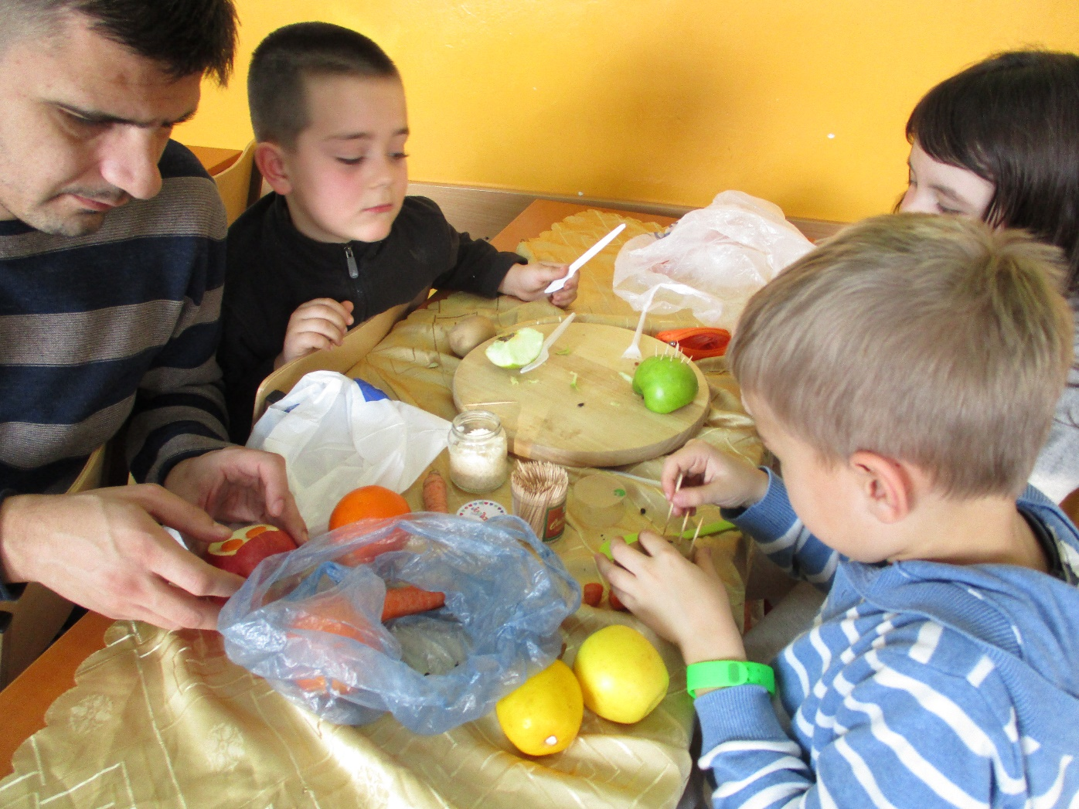
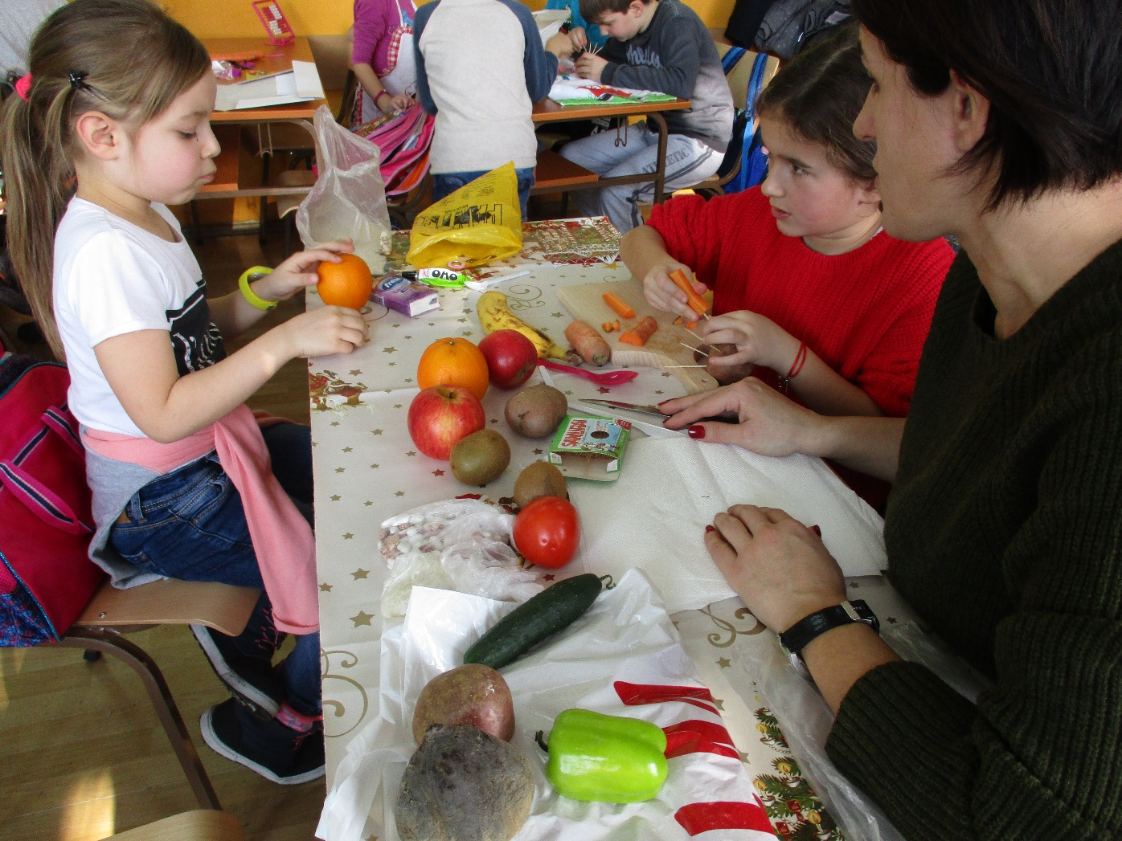
Сви смо били креативни. ☺

Slide 16
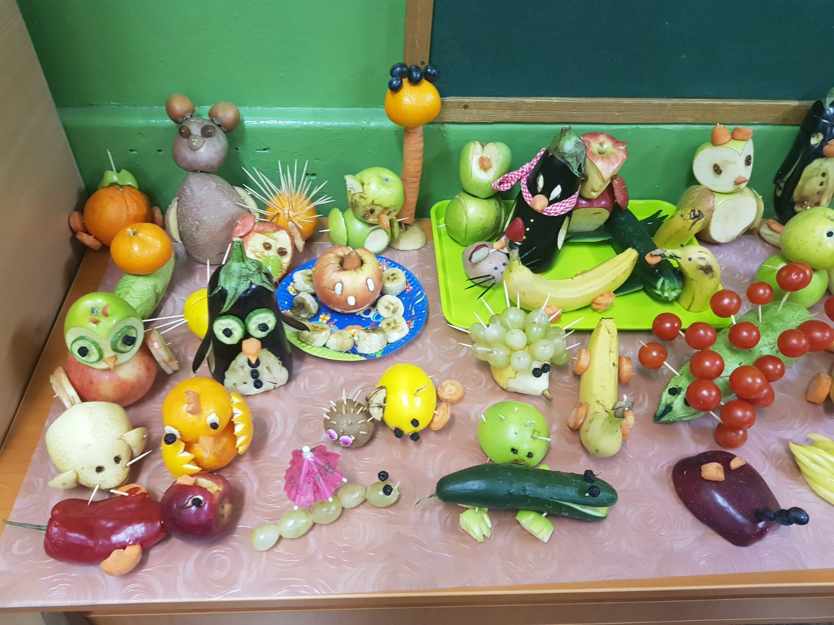
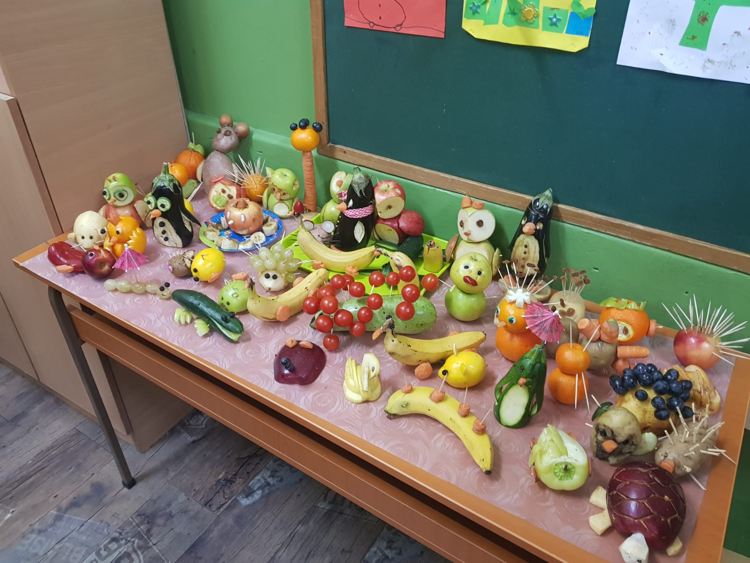
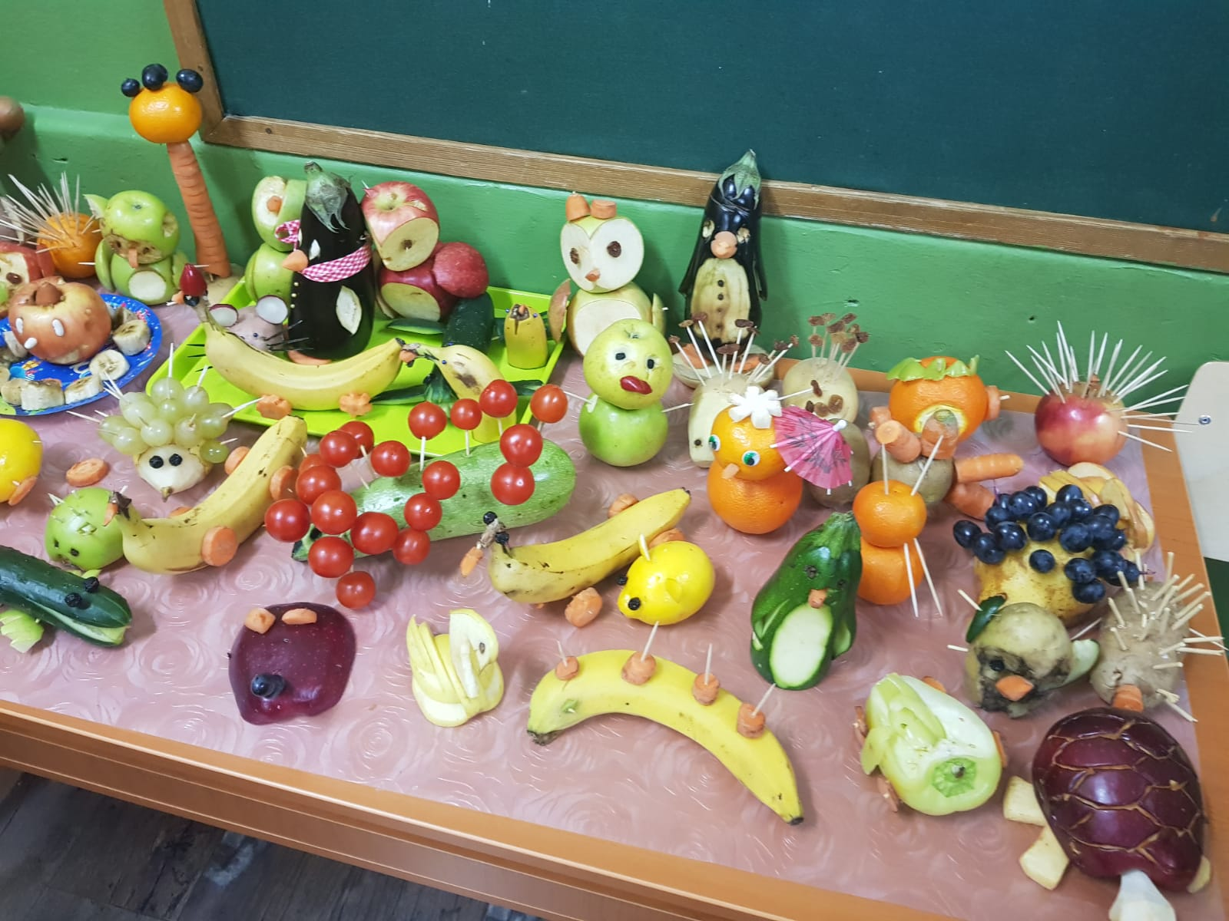
Резултат је:

Slide 17
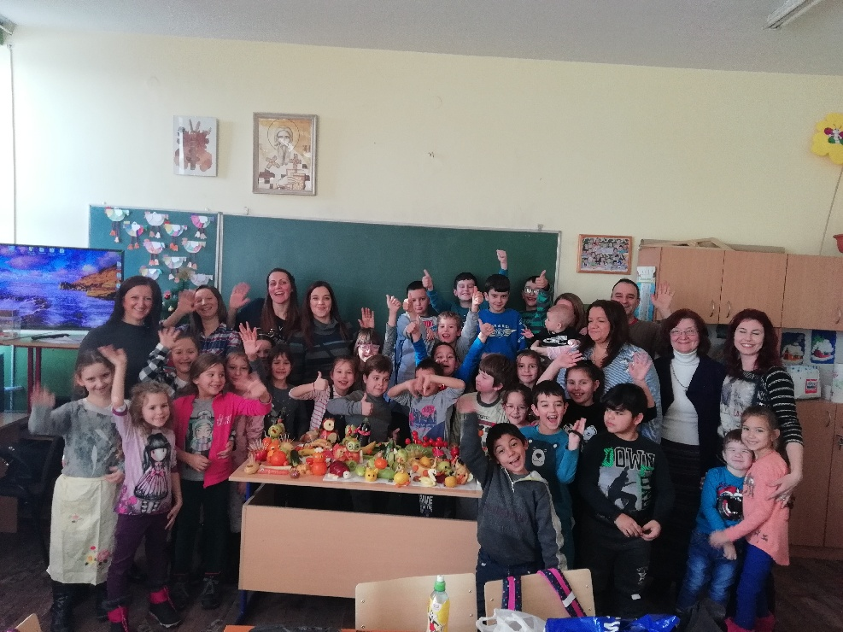
Заједно смо ово све направили.

Slide 18
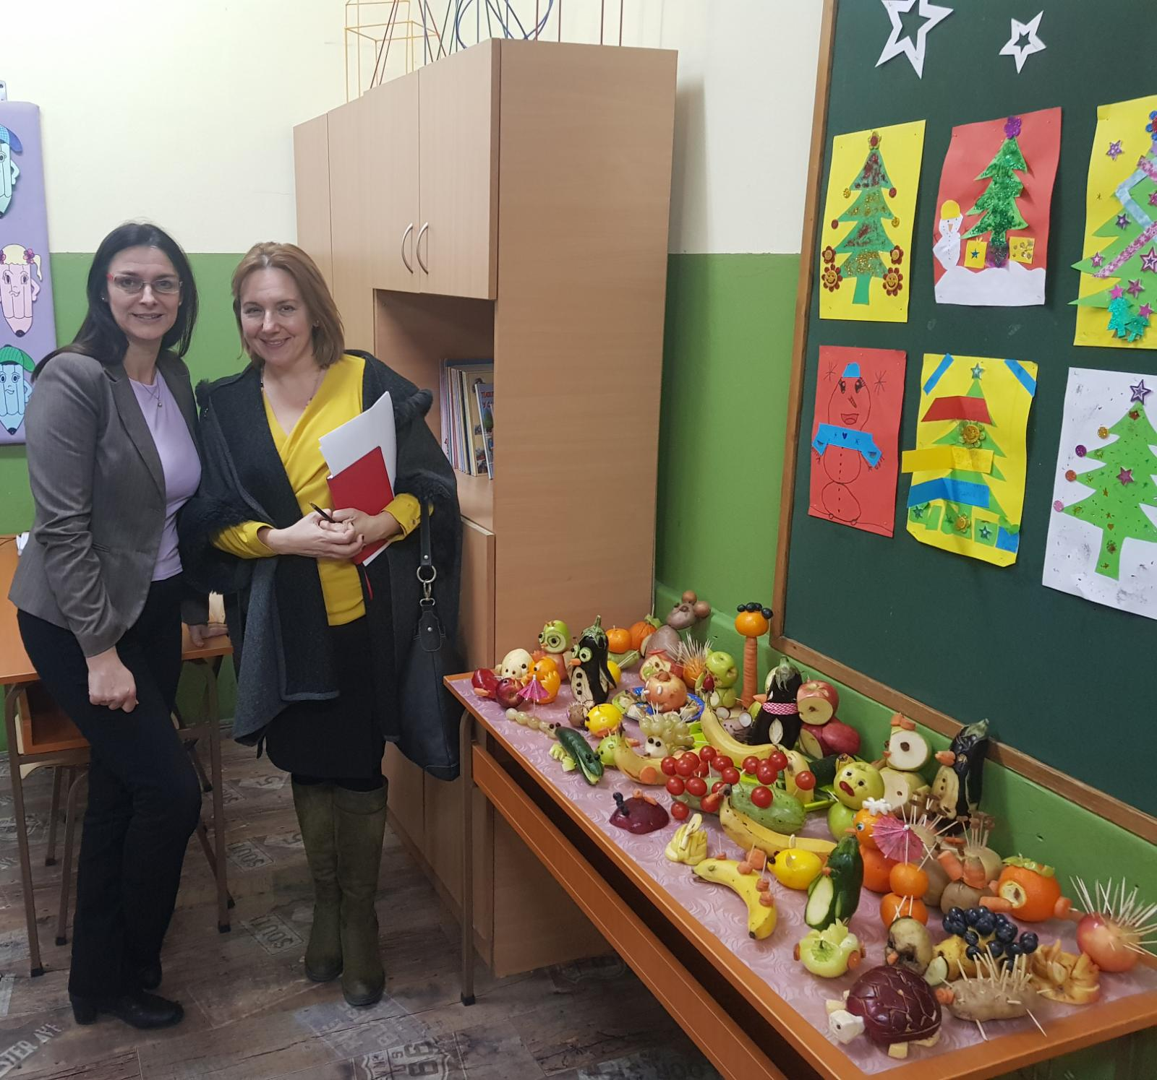
Велику подршку смо имали и од директорке и педагога. ☺

Slide 19
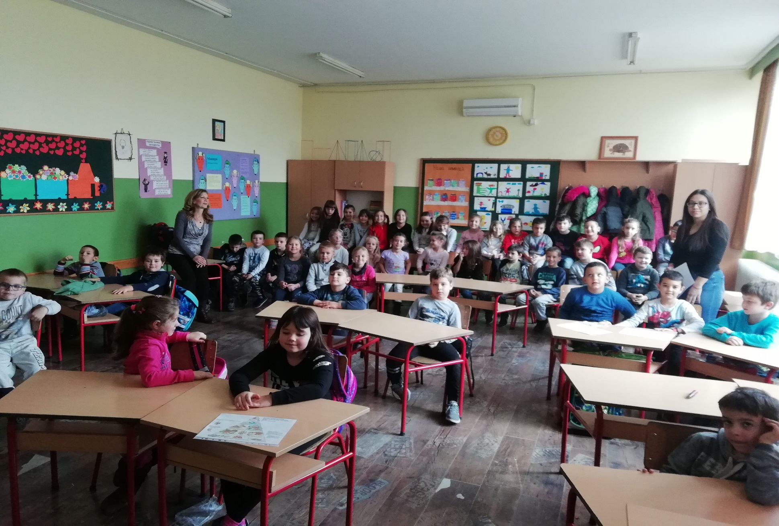
Сад кад смо сви ту заједно,
Да видимо ко зна да одговори шта је здрава исхрана.

Slide 20
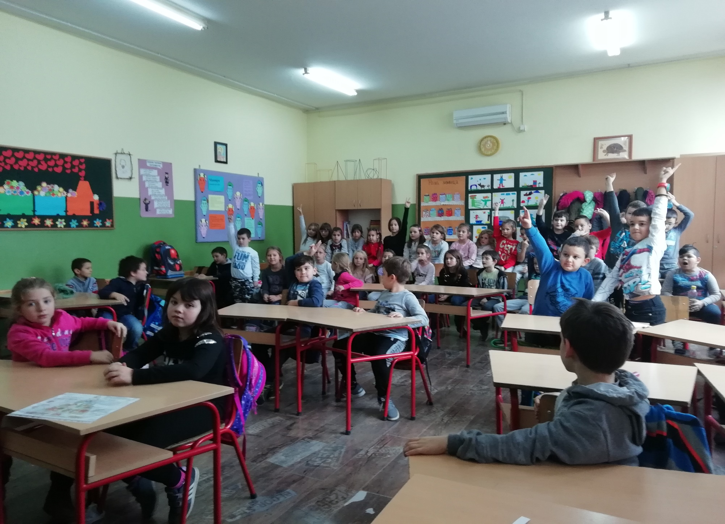
Ја! Ја! Ја! Ја! И ја и ја!

Slide 21
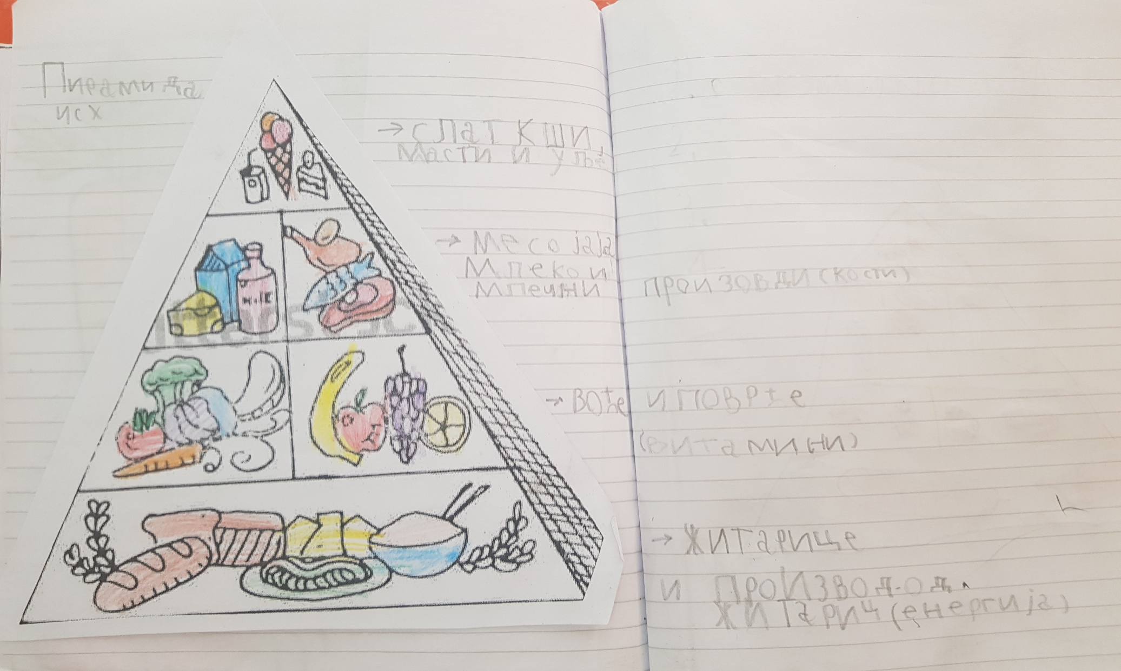
ПИРАМИДА ИСХРАНЕ
Свака намирница има своје место у пирамиди исхране!

Slide 22
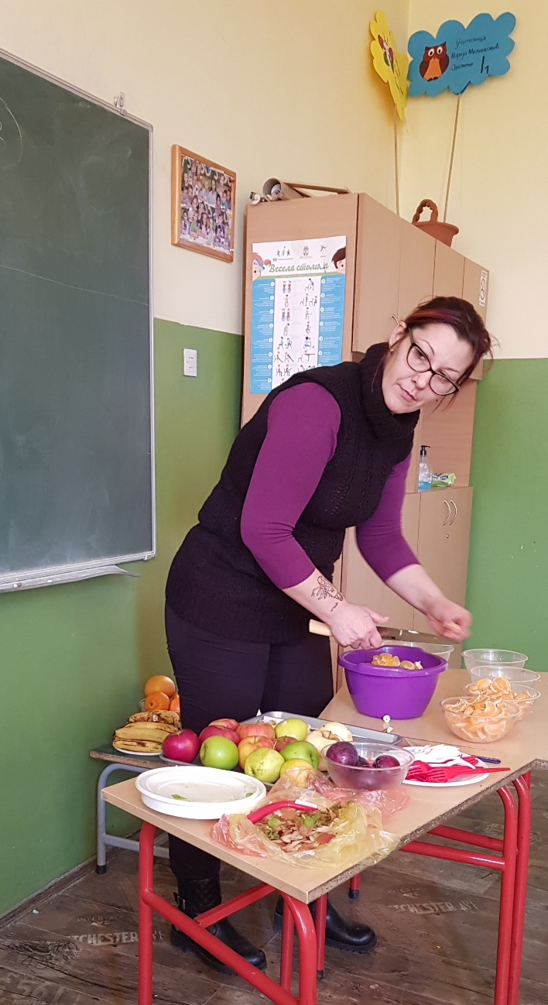
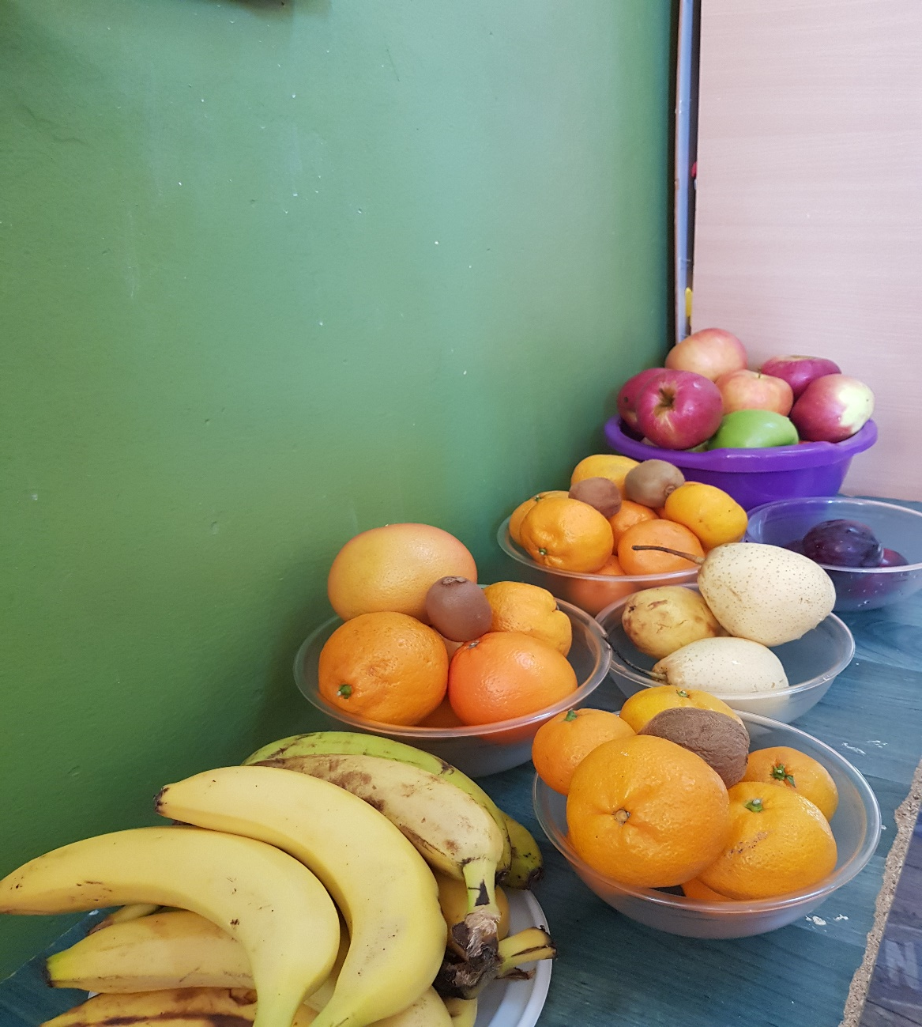
Сад ћемо да спремимо једну супер воћну салату!
Довели смо и стручњака, маму Катарину, она је кувар.

Slide 23
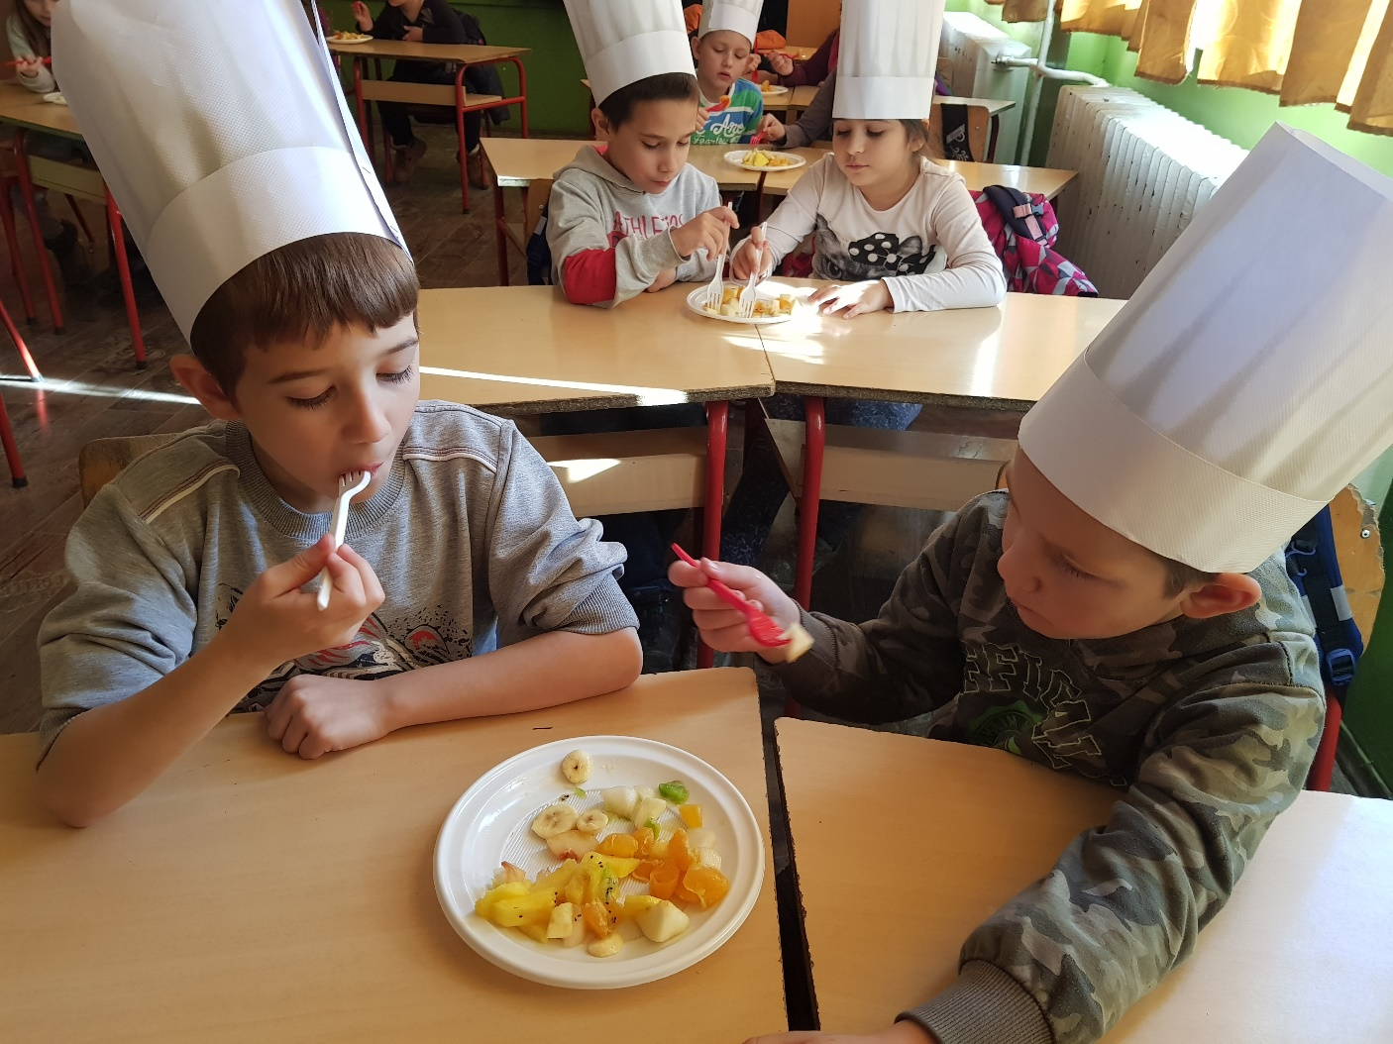
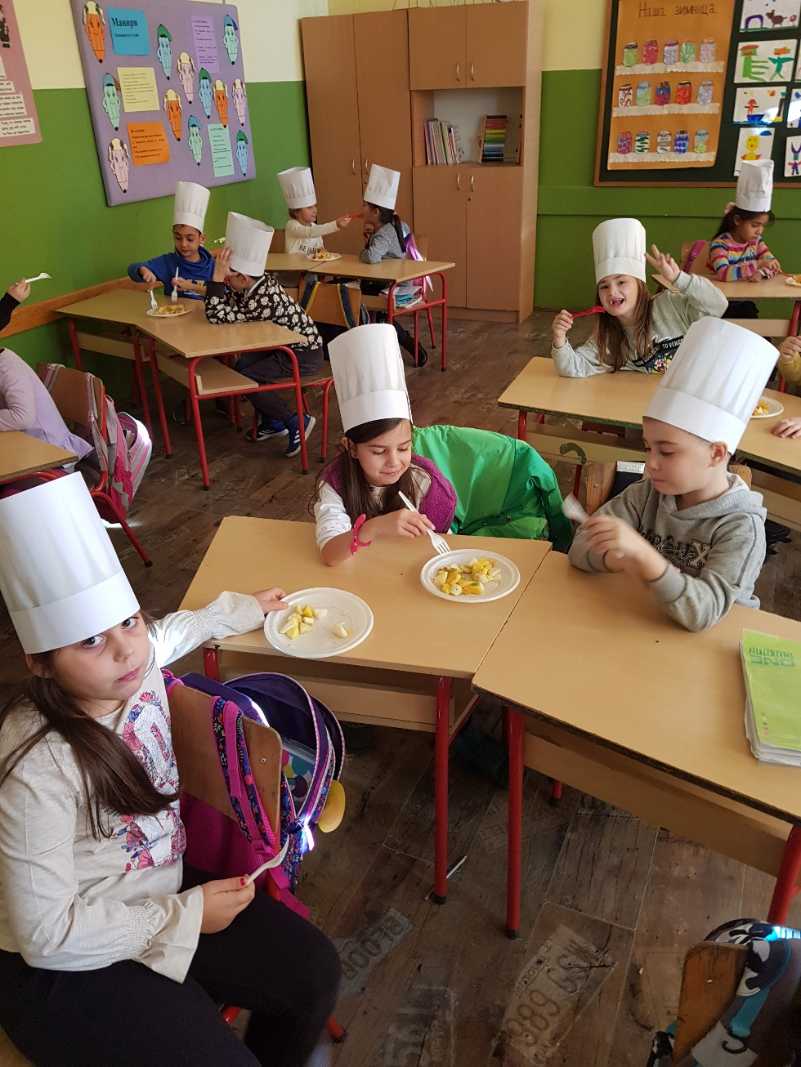
Салата је управо на провери код професионалаца.

Slide 24
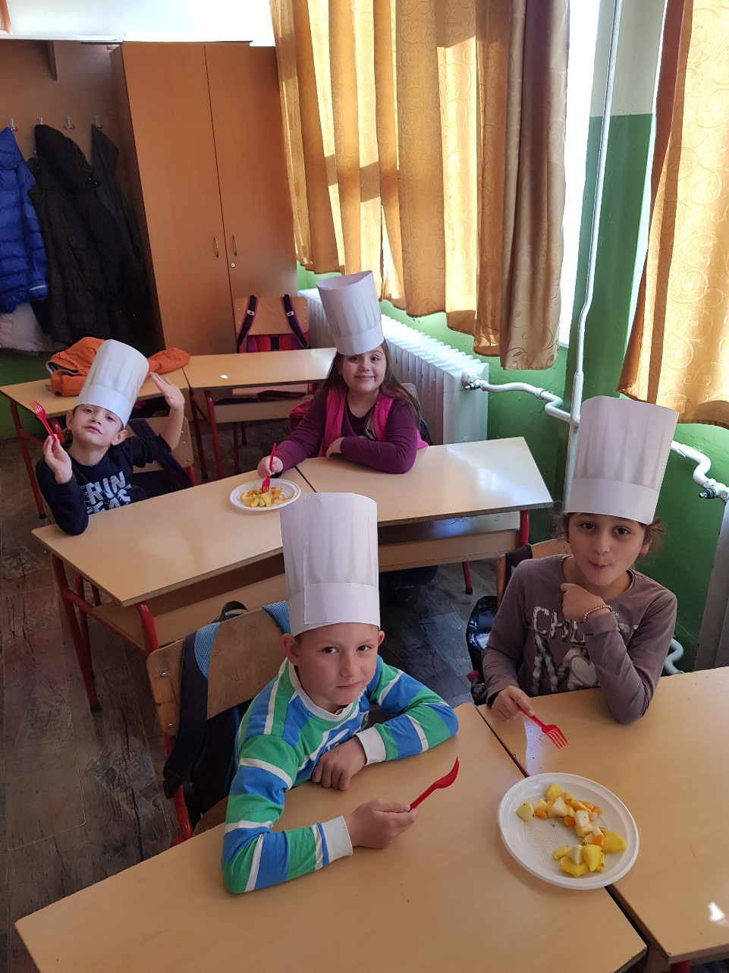
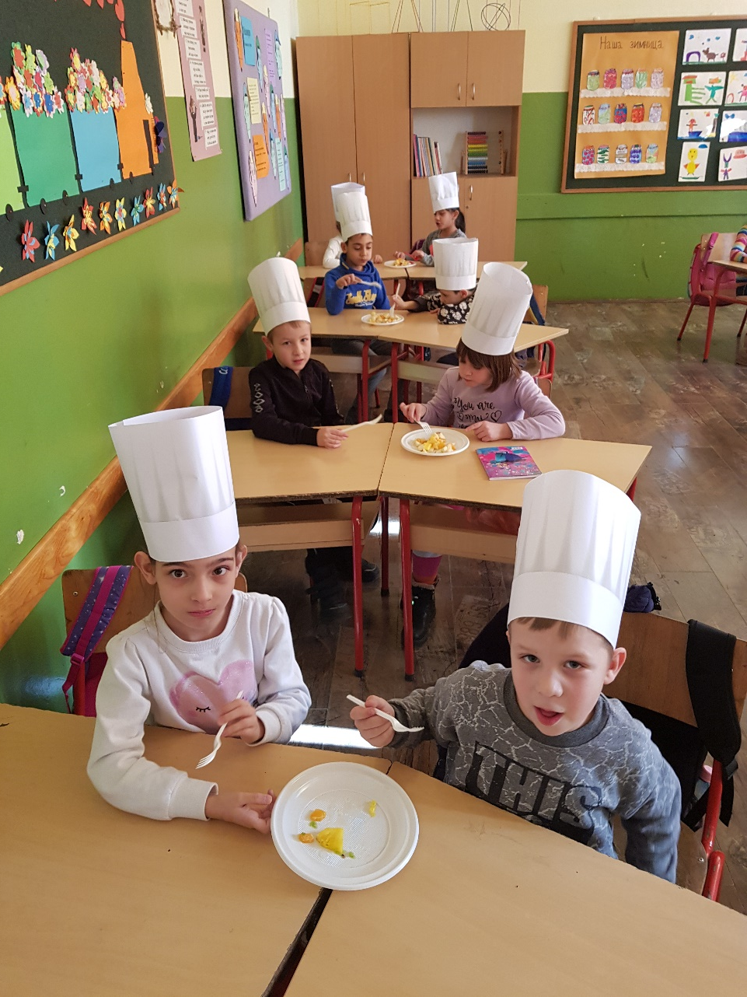
Наше стручно мишљење је...
Чиста ПЕТИЦА.

Slide 25
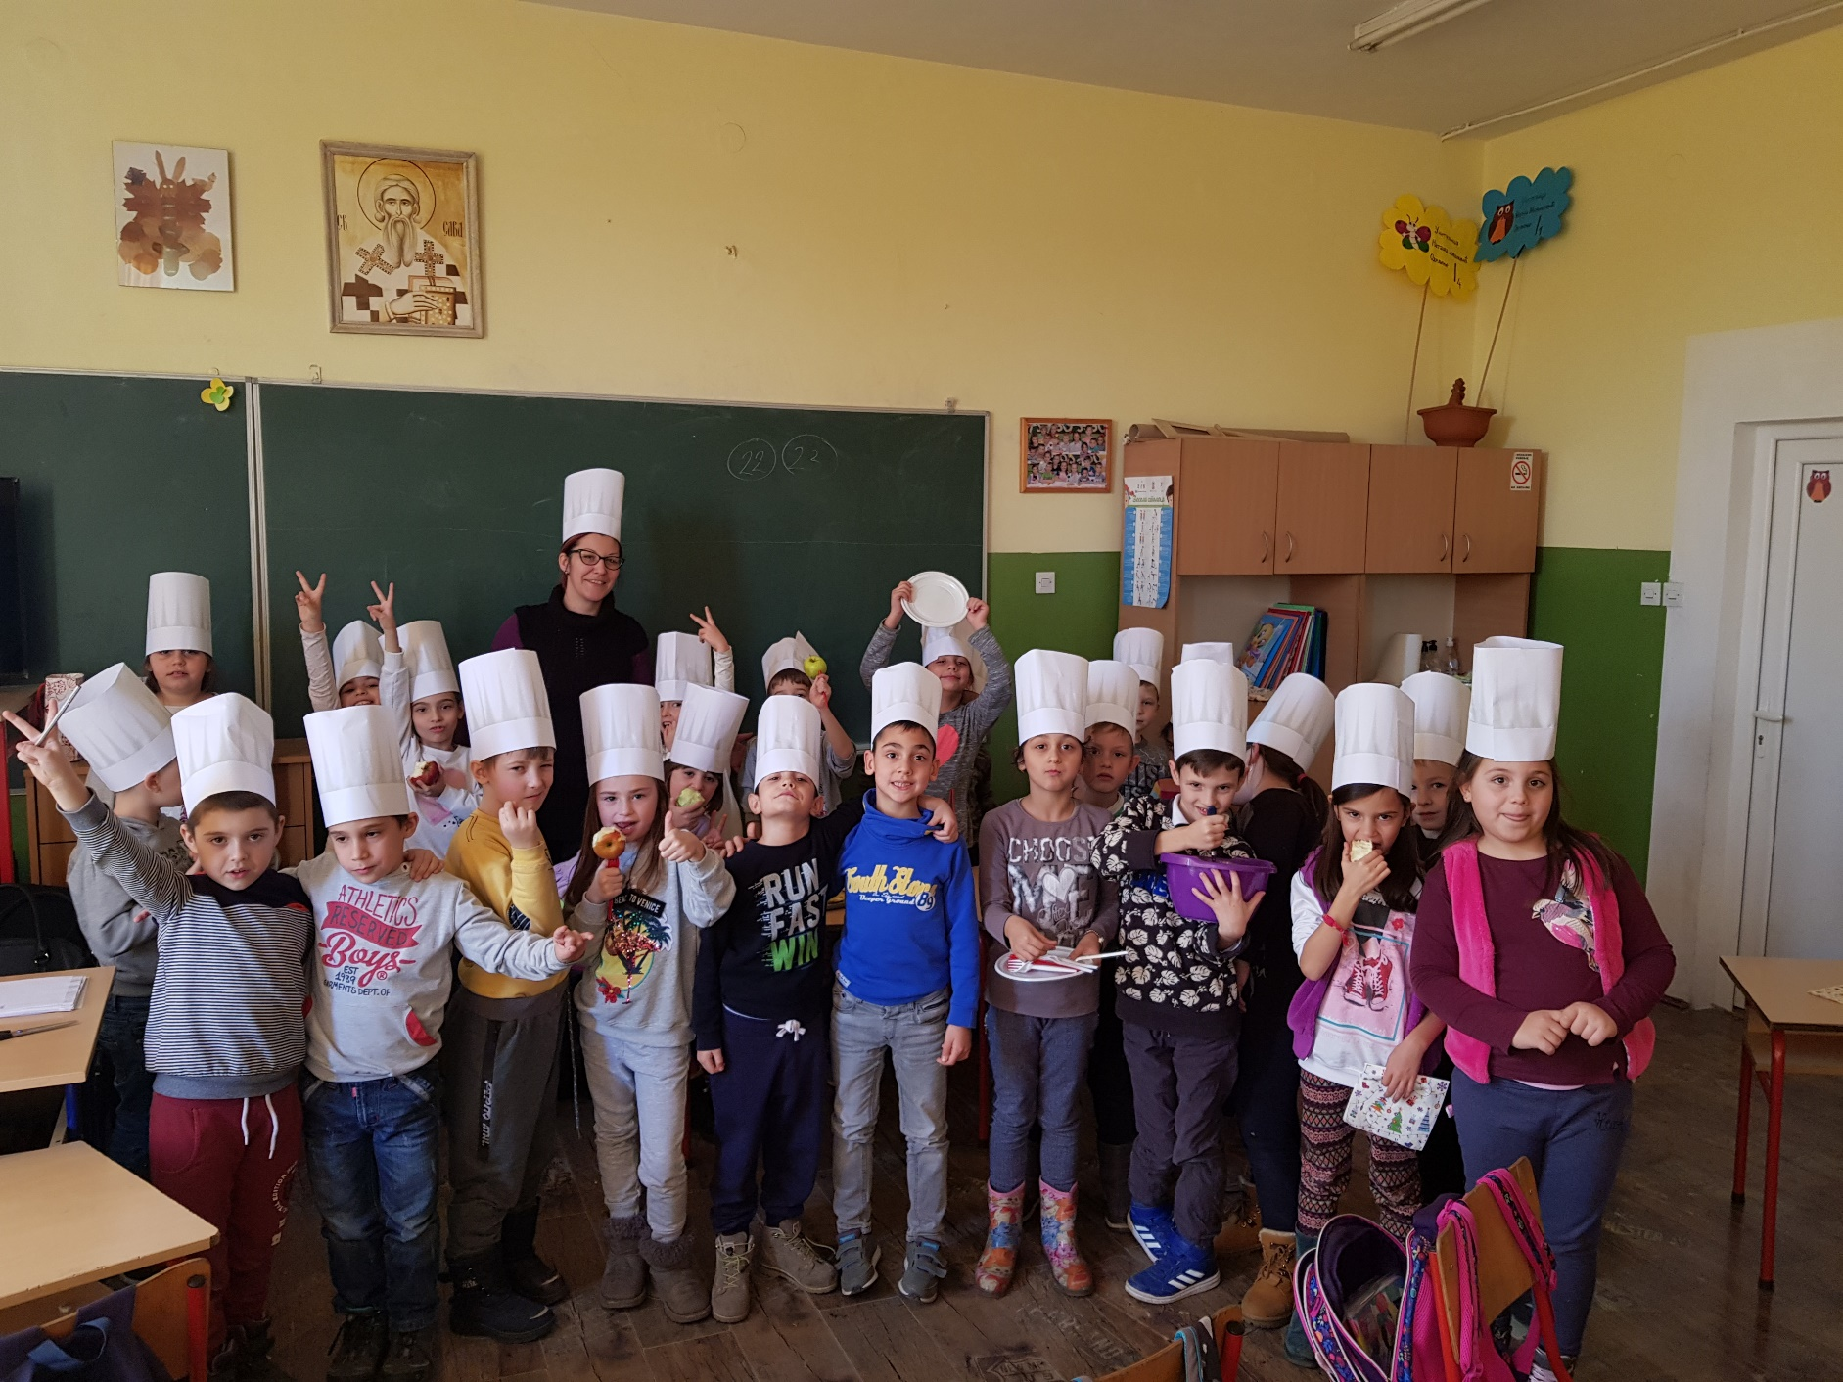
ВЕЛИКИ ПОЗДРАВ ОД МАЛИХ КУВАРА!

